Slide 1
Sistema de Capacitación Competencias Laborales Sector Municipal
EDGAR REBOLLEDO TORO
ENCARGADO DE EVALUACIÓN Y ESTUDIOS
ACADEMIA SUBDERE

Slide 2
La Ley N°20.922
Señala: “en el caso de los requisitos para cargos municipales, éstos podrán considerar los perfiles ocupacionales definidos por el Programa Academia de Capacitación Municipal y Regional de la Subsecretaría de Desarrollo Regional y Administrativo”.

Slide 3
Pero ¿Qué son los perfiles ocupacionales definidos por la Academia SUBDERE?
Se refiere a un catálogo de 37 perfiles ocupacionales para el sector municipal
Que tiene vigencia hasta el año 2018
Desarrollado en conjunto entre la Academia SUBDERE y el Sistema Nacional de Certificación de Competencias Laborales ChileValora
¿Dónde se puede consultar ese catálogo?
www.chilevalora.cl

Slide 4
Y ¿Qué es un Perfil Ocupacional?
Es una agrupación de “estándares” que describen conocimientos, habilidades y aptitudes que un individuo debe ser capaz de desempeñar y aplicar en distintas situaciones de trabajo (Ley N°20.267)
Describe:
¿Cuál debe ser el resultado que logra el funcionario en el cargo respectivo?
¿Qué criterios de calidad debe tener el resultado obtenido?
¿En qué circunstancias, ámbito o campo de acción el resultado debe ser logrado?

Slide 5
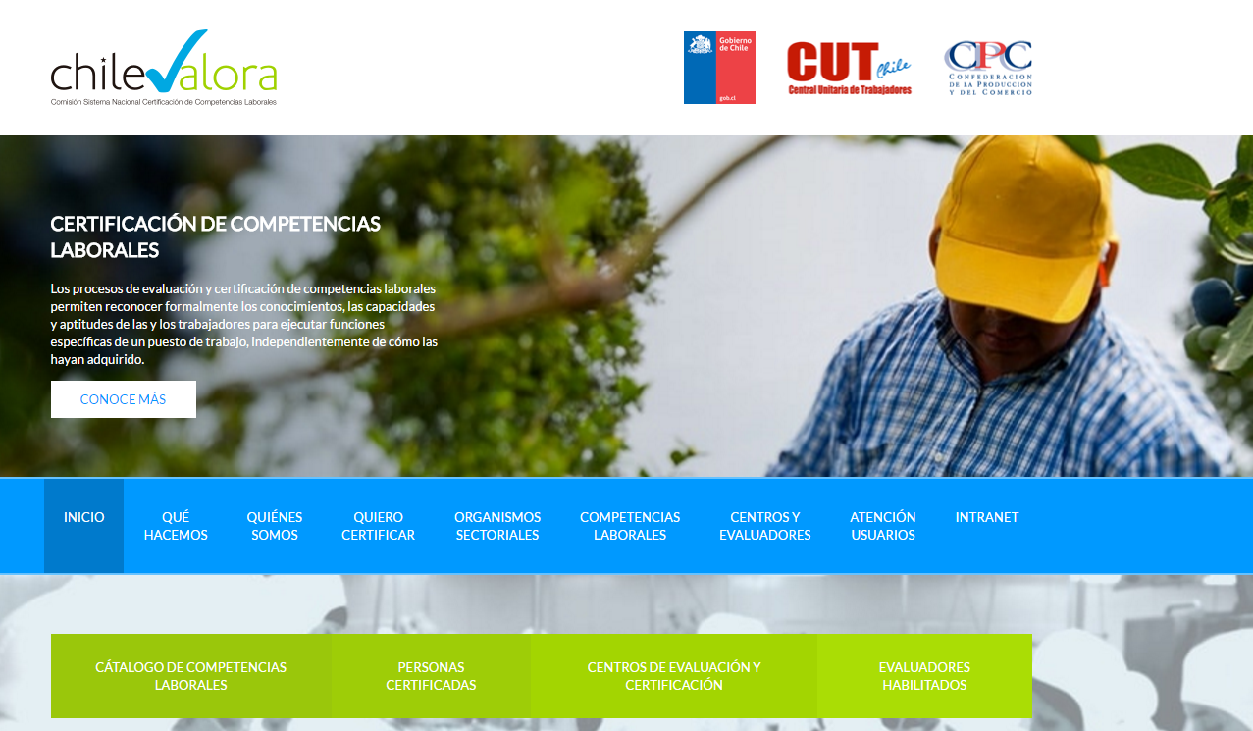
www.chilevalora.cl

Slide 6
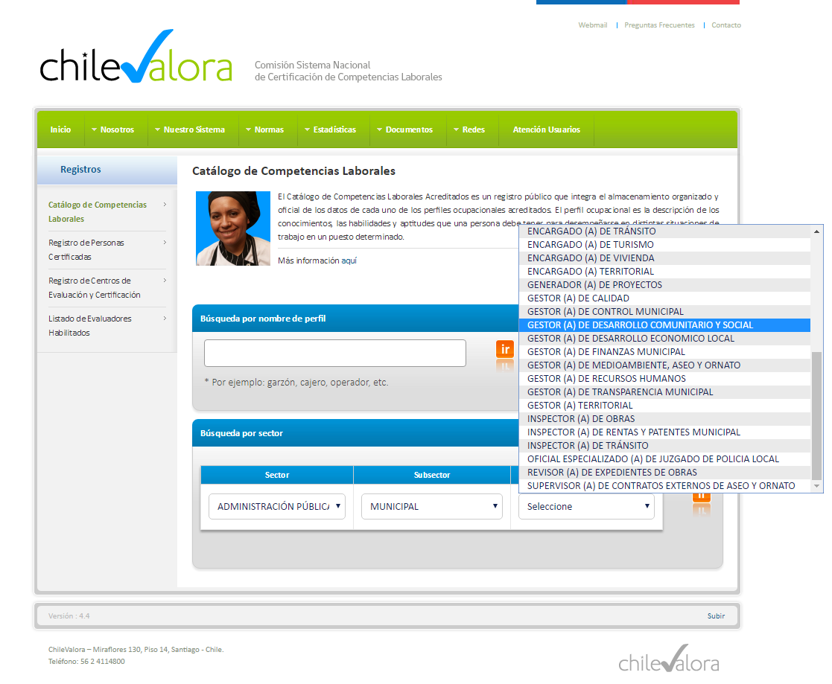

Slide 7
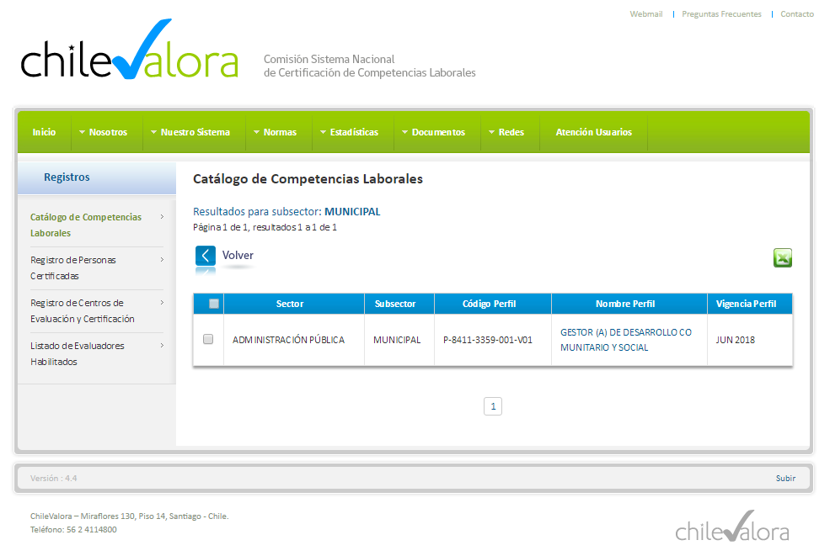

Slide 8
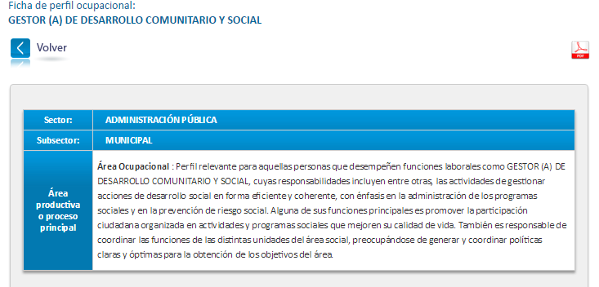

Slide 9
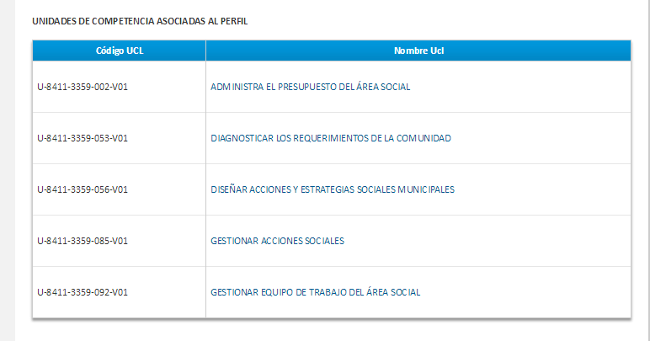

Slide 10
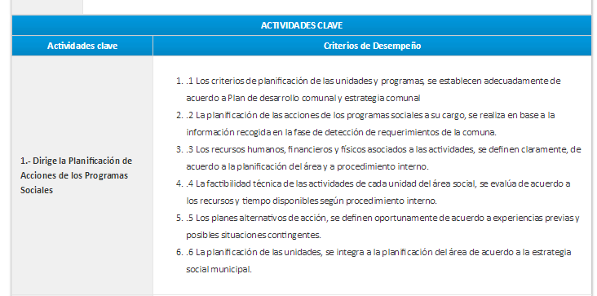

Slide 11
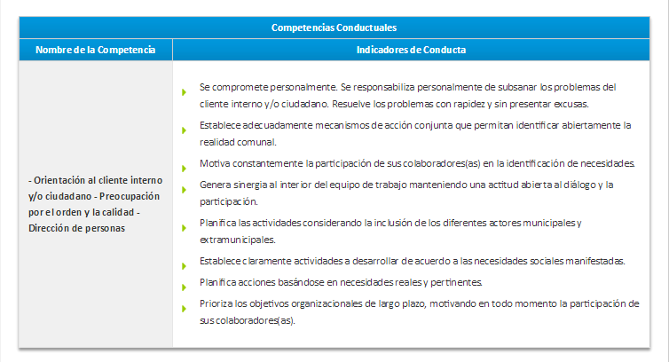

Slide 12
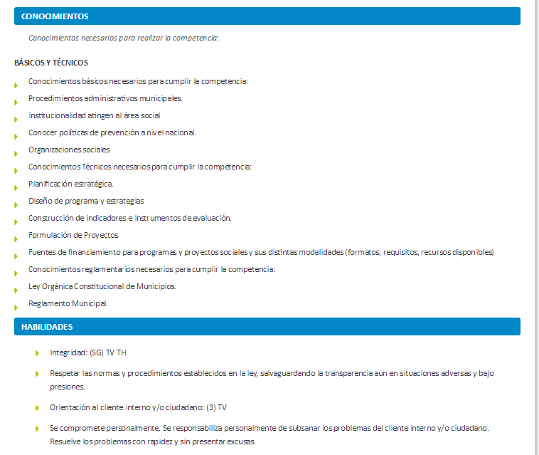

Slide 13
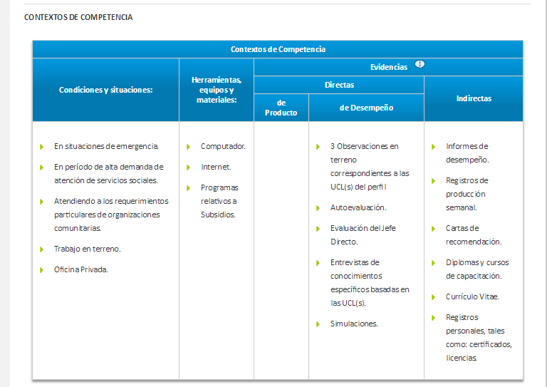

Slide 14
¿Cómo ha estado usando estos perfiles la Academia SUBDERE?
A través de las Traducciones Formativas de Perfiles considerados Estratégicos para la Gestión Municipal: El perfil ocupacional se transforma en Diploma

Slide 15
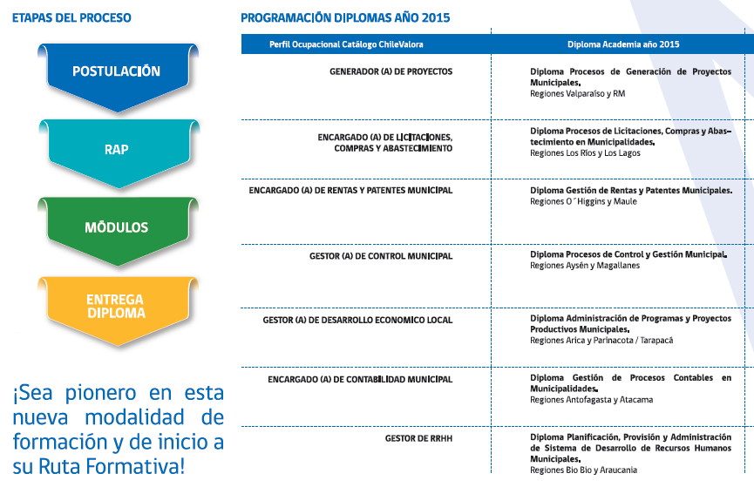

Slide 16
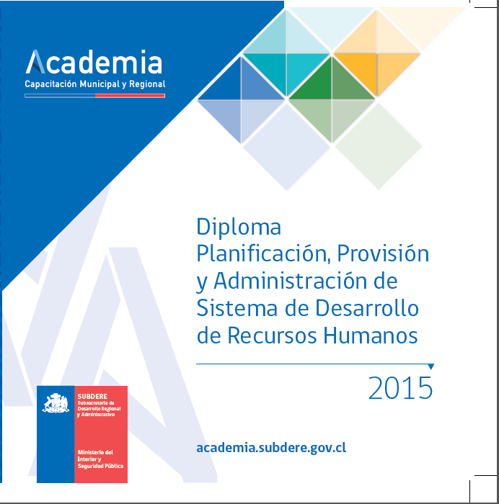

Slide 17
Resultados
Durante el año 2015 se capacitaron en esta estrategia a un total de 183 funcionarios municipales / invirtiendo un total de $200.000.000.
N° de Funcionarios | Región
9 | ANTOFAGASTA
14 | ATACAMA
20 | LOS LAGOS
21 | LOS RÍOS
20 | O’HIGGINS
19 | MAULE
20 | ARAUCANIA
21 | BÍO BÍO
14 | VALPARAÍSO
25 | RM

Slide 20
Resultados Esperados
N° de Funcionarios | Región
50 | Arica y Parinacota
50 | Tarapacá
50 | Antofagasta
50 | Atacama
50 | Coquimbo
50 | Valparaíso
50 | RM
50 | O´Higgins
50 | Maule
50 | Bío Bío
50 | La Araucanía
50 | Los Ríos
50 | Los Lagos
25 | Aisén
25 | Magallanes
Se espera entregar 28 cursos/ capacitar mediante esta estrategia a un total de 700 funcionarios municipales / con una inversión de $672.000.000

Slide 21
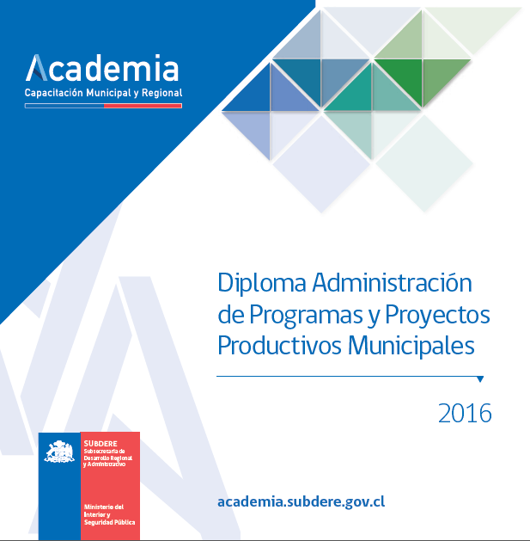

Slide 22
CASO DIPLOMA DESARROLLO ECONÓMICO LOCAL 2: GESTIÓN ESTRATÉGICA Y FORMULACIÓN DE PROYECTOS DE DESARROLLO ECONÓMICO LOCAL
Macarena Pérez Monsalve
Coordinadora Académica Diploma
Centro de Estudios para el Desarrollo Territorial (CEDET)
Facultad de Administración y Economía Universidad de Santiago
Noviembre 2016

Slide 23
DIPLOMA PARA EL DESARROLLO DE COMPETENCIAS EN EL CAPITAL HUMANO

Slide 24
FOCO
FORMACIÓN EN COMPETENCIAS
DESARROLLO TERRITORIAL

Slide 25
No basta con tener conocimientos, habilidades y/o actitudes, lo importante es ser capaz de articularlos y ponerlos en acción para lograr un determinado desempeño y/o resultado en un contexto de desempeño.
¿COMPETENCIAS O SER COMPETENTE?

Slide 26
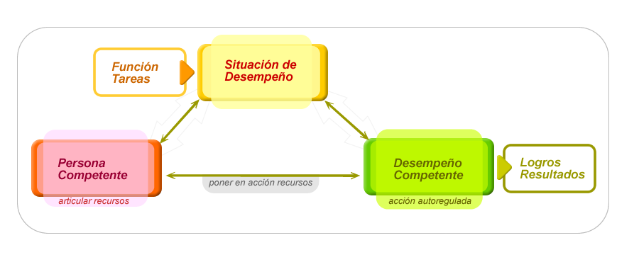
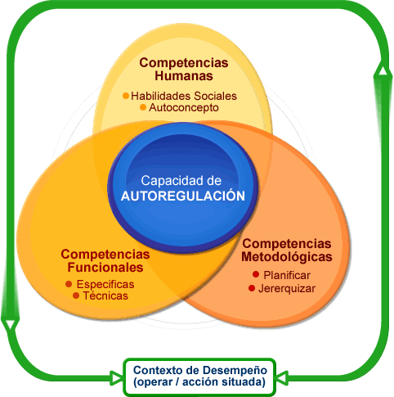
DEFINICIÓN RELACIONAL DE LA COMPETENCIA
Contexto
Laboral
Propósito
Definición Relacional de las Competencias (Hermann Schink, 2006)

Slide 27
COMPETENCIAS
Las competencias son relevantes porque son herramientas en acción que permiten cambiar la relación con el mundo y con nuestros propósitos
El martillo es importante porque redefine mi relación con los clavos y mis propósitos, no en sí mismo
(Arias, 2011)

Slide 28
CONDICIONES RELEVANTES
INDUCCIÓN, CAPACITACIÓN Y COORDINACIÓN DOCENTES
Ej. : Secuencia de una clase:
Contextualización “Qué aprenderemos y para qué”.
Exposición de contenidos para el desarrollo de herramientas conceptuales, empleando metodologías participativas.
Aplicaciones prácticas, ejercicios, simulaciones.
Cierre: Instancias de reflexión de lo aprendido.

Slide 29
OBJETIVOS
Diseñar e implementar un sistema de Reconocimiento de Aprendizajes Previos (RAP).
Implementar el plan formativo desde un enfoque por competencias.

Slide 30
PROCESO ACADÉMICO
SELECCIONADOS
POSTULACIÓN Y APLICACIÓN RAP
DEFINICIÓN DE TRAYECTORIA ACADÉMICA
INICIO CLASES
PROCESO CON RAP
PROCESO SIN RAP
SELECCIONADOS
INICIO CLASES

Slide 31
RECONOCIMIENTO DE APRENDIZAJES Y EXPERIENCIA PREVIA (RAEP)
Implica valorar la experiencia y saberes de quienes han realizado funciones sin acreditar una formación de tipo formal respaldada con un titulo.
La finalidad es que el funcionario o funcionaria municipal no deba realizar el plan o módulo completo, sino que solo aquellas unidades de aprendizaje que necesita reforzar para optimizar su desempeño.

Slide 32
RECONOCIMIENTO DE APRENDIZAJES Y EXPERIENCIA PREVIA (RAEP)
Como se señala en González y Mardones, (2015) “Si se requiere que el aprendizaje para la vida tenga sentido para las personas, es necesario conectar y articular las diferentes vías por las cuales un sujeto “se forma”. El también llamado “Reconocimiento de Aprendizajes obtenidos por la experiencia previa (RAEP) pretende justamente, “realizar la tarea de evaluar, validar y acreditar, el aprendizaje, las destrezas y las competencias obtenidos por las personas fuera del sistema formal de enseñanza” (Rimbau, 2008:33)”.

Slide 33
PASOS RAP O RAEP

Slide 34
METODOLOGÍA E INSTRUMENTOS DE EVALUACIÓN RAP
Evaluación de conocimientos, mediante prueba con preguntas aplicadas/ situacionales.
Evaluación de resultados, mediante proyecto formulado anteriormente con evidencia.
Evaluación de desempeño, mediante entrevista por competencias o eventos conductuales.

Slide 35
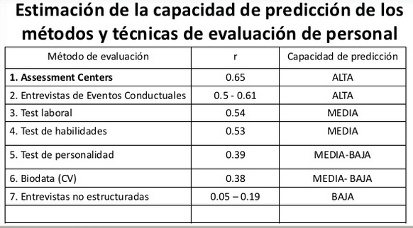

Slide 36
DISEÑO METODOLÓGICO
METODOLOGÍAS DE ENSEÑANZA
METODOLOGÍAS DE EVALUACIÓN
A PARTIR DEL PLAN FORMATIVO ENTREGADO POR LA ACADEMÍA

Slide 37
METODOLOGÍAS DE ENSEÑANZA
Una metodología de enseñanza por competencias, tiene una clara orientación a:
La puesta en práctica de los aprendizajes.
No pueden quedarse en la mera entrega de conocimientos.
Se debe aspirar a que las personas sean capaces de hacer algo con ese conocimiento.
Potenciar la transferencia al puesto de trabajo e impactar así nivel de resultados y/o desempeño laboral.

Slide 38
AUTOEVALUACIÓN

Slide 39
METODOLOGÍAS DE ENSEÑANZA
Activa/reflexiva, basada en el aprender haciendo, empleando metodologías de aprendizaje por proyectos, casos y aplicaciones de los conocimientos a los contextos de desempeño de los participantes.

Slide 40
FORMULACIÓN DE PROYECTOS
PLADECO
ESTRATEGIA REGIONAL
MARCO LÓGICO
FORMATO FIC REGIONAL
DIAGNÓSTICO LOCAL

Slide 41
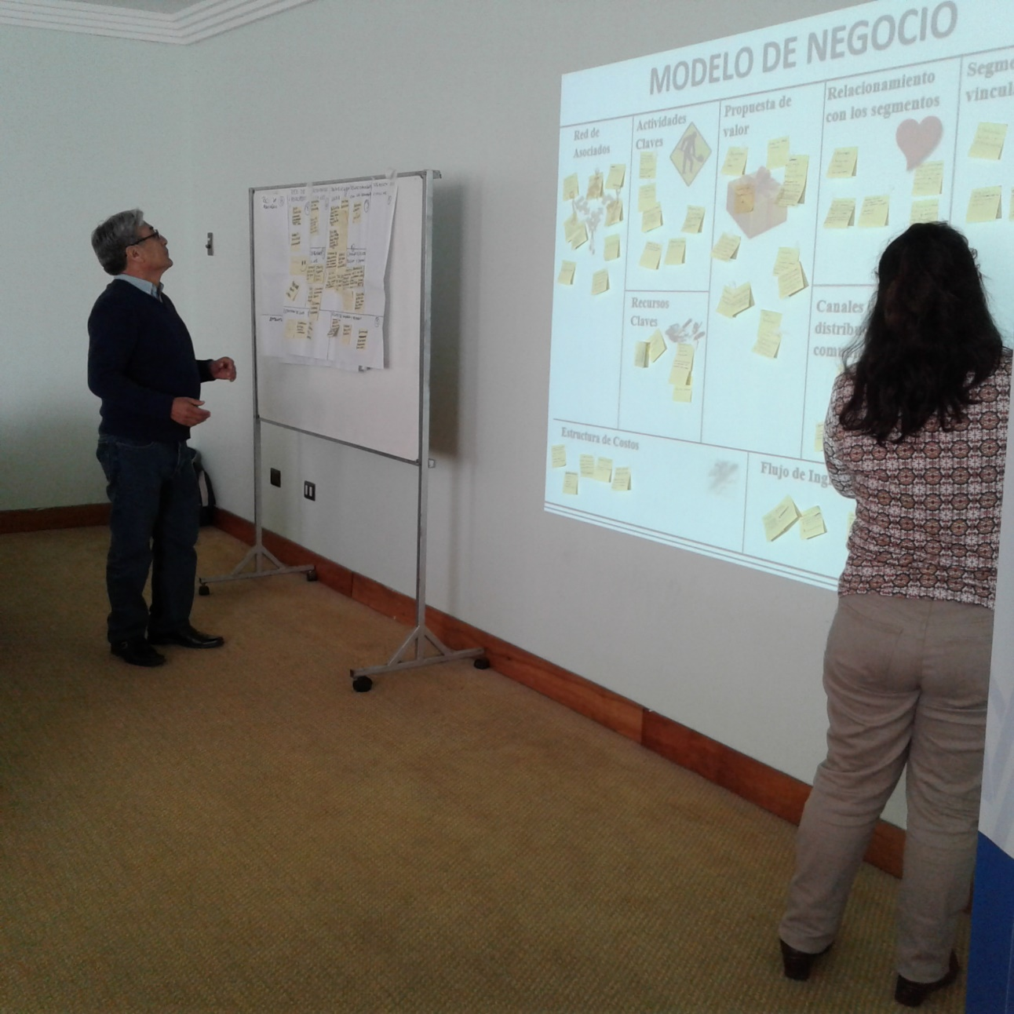
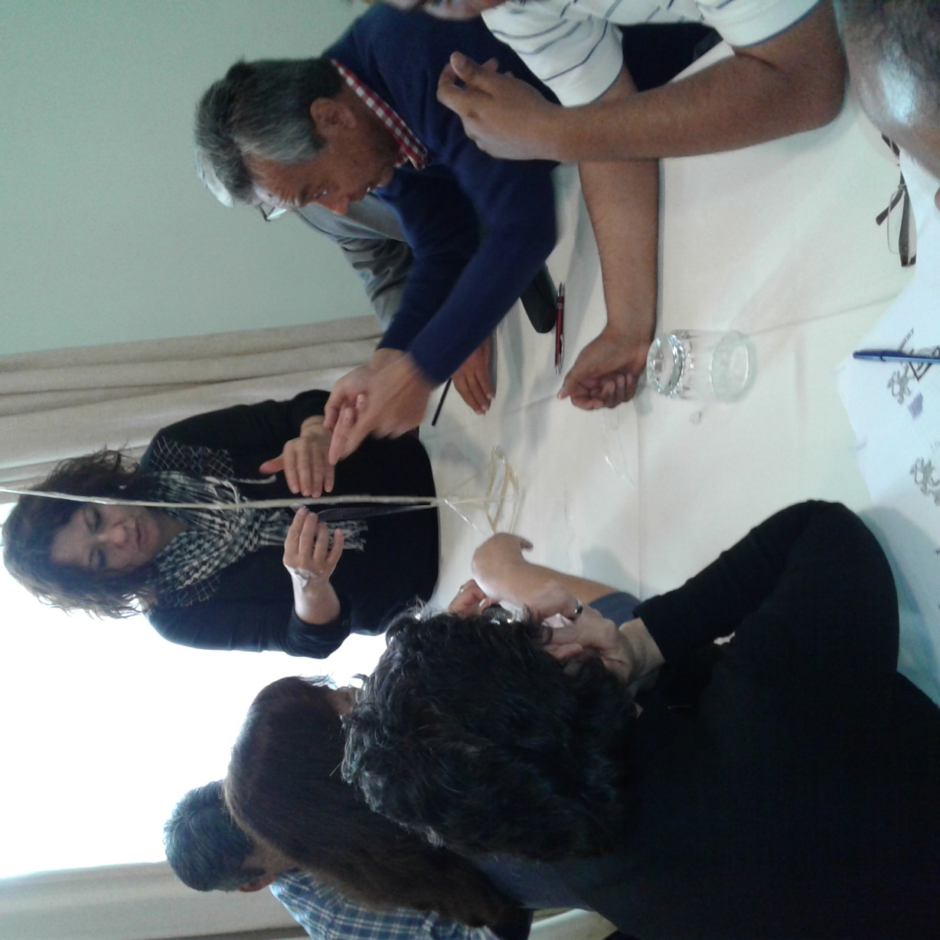
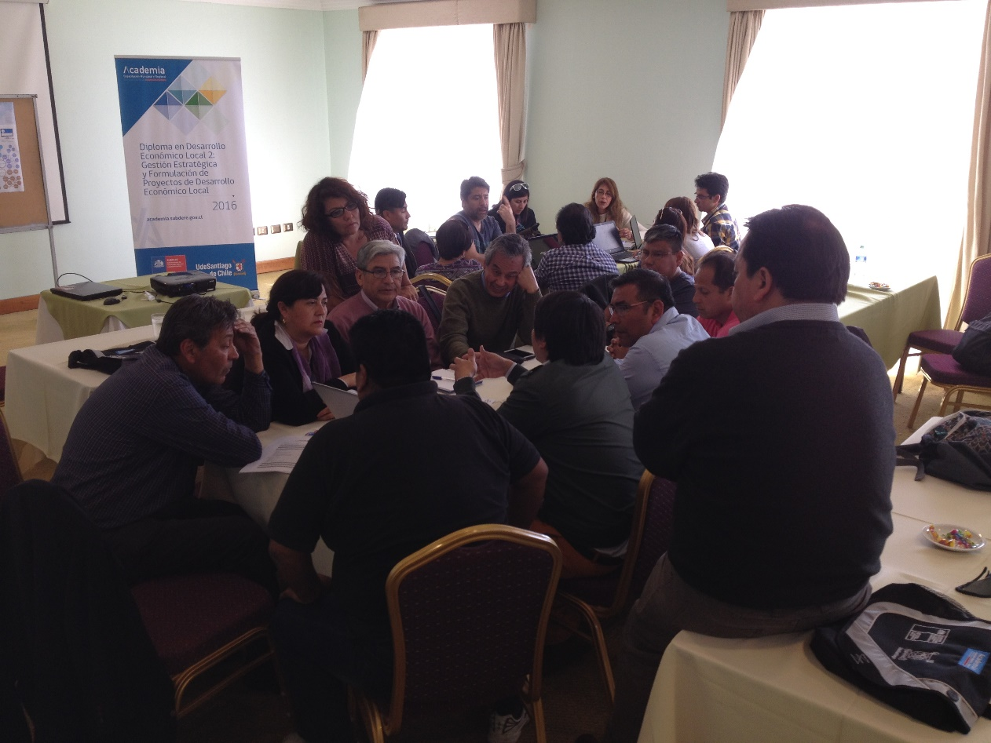
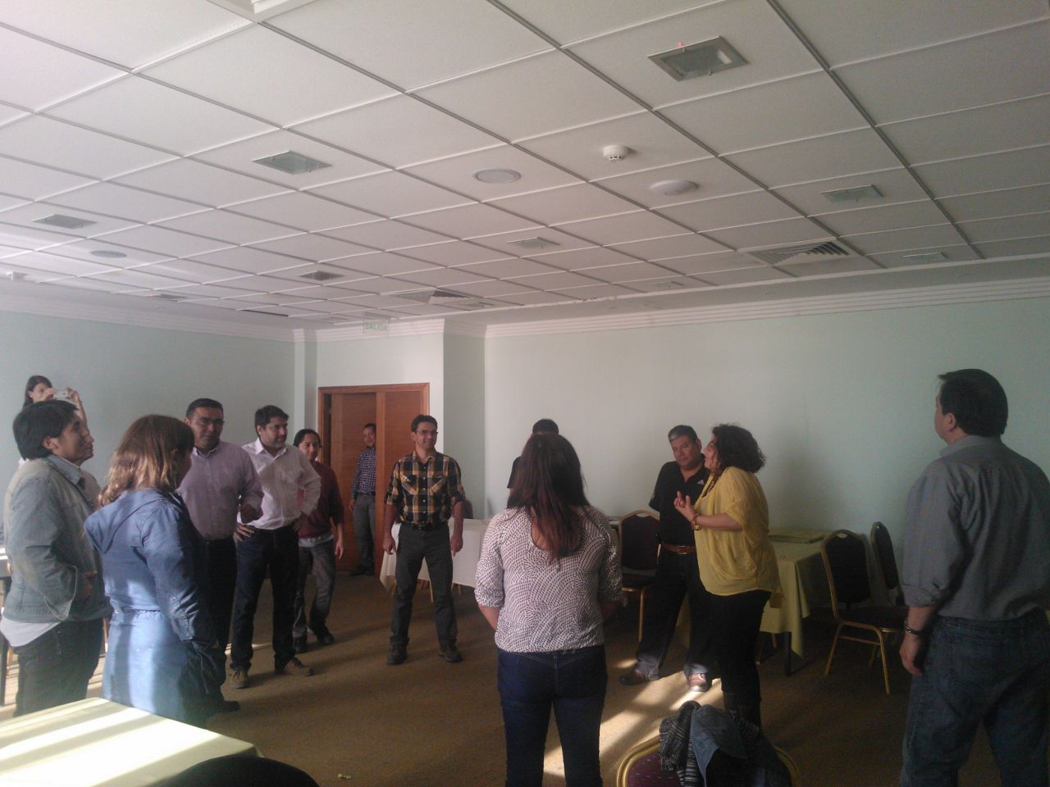

Slide 42
Evaluación de desempeño, mediante observación directa en aula.
Evaluación de resultados, mediante proyecto formulado anteriormente con evidencia.
Listas de cotejo:
procesos / pasos
Escalas de apreciación:
productos / calidad

Slide 43
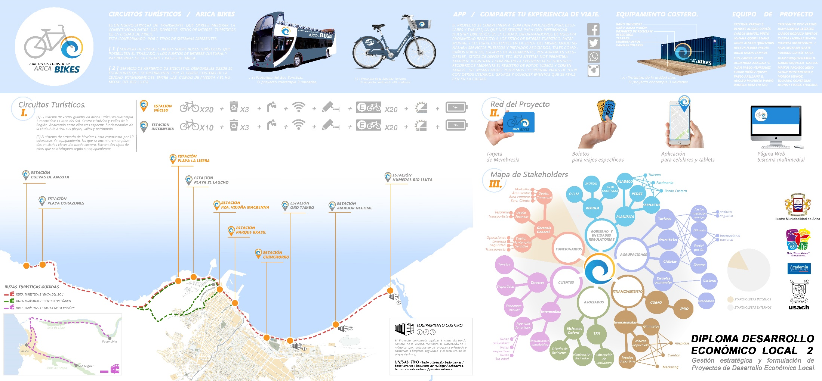
PRESENTACIÓN PROYECTO FINAL

Slide 44
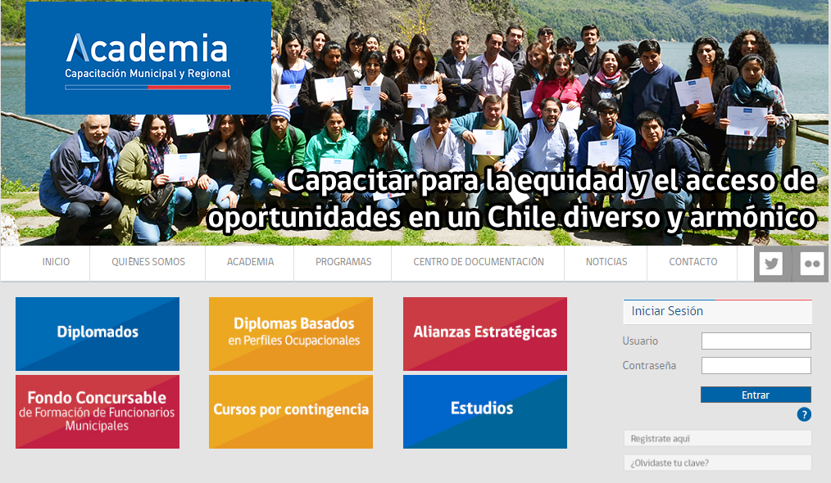
Y ¿Dónde puedo postular a estos Diplomas? www.academia.subdere.gov.cl

Slide 45
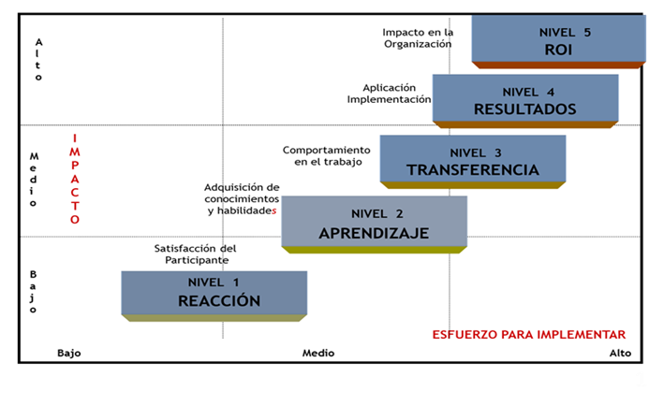
Sistema de Evaluación de Impacto
Fuente: ww.Instituto ROI – Chile
Estrategia de evaluación. Metodología Kirkpatrick y de Phillips: Metodología denominada Human Capital Training ROI (HCTR) o el modelo de Kirkpatrick y de Phillips orientado a la “Cadena de Valor en la medición del impacto y la Rentabilidad de la Formación”.

Slide 46
¿Por qué es necesario actualizar el catálogo?
La única forma de saber si los perfiles son útiles es Usándolos.
Por su uso y por el mandato legal nos encontramos en el proceso de revisión, actualización y levantamiento del nuevo catálogo que estará disponible a contar del año 2017.

Slide 47
Y ¿en qué consiste este proceso?
I. Inicio
II. Levantamiento Mapa de Procesos Generales
III. Levantamiento y Actualización de Perfiles
IV. Seminario y Presentación Final
1. Convenio con Chilevalora para Desarrollo Proyecto Competencias Laborales.
5. Constitución Mesa Estratégica: Levantamiento Procesos Generales del Sector.
8. Mesas Técnicas y Entrevistas por Macro Zonas (Norte, Centro y Sur): Para levantamiento y actualización de perfiles.
2. ChileValora inicia proceso de licitación pública para desarrollo Proyecto de Competencias Laborales.
6. Constitución de Panel de Expertos: Validan Procesos Generales del Sector.
9. Observación por perfil en puesto de trabajo.
12. Envío versión final y actualizada de perfiles ocupacionales para el sector municipal a ser utilizado para nuevas plantas municipales.
3. Contratación de Empresa Consultora.
10. Validación de Perfiles Levantados y Actualizados por Paneles de Expertos.
7. Determina N° de Perfiles a Levantar y/o Actualizar: en consenso con el OSCL.
4. Constitución del OSCL (Organismo Sectorial Tripartito).
11. Validación del OSCL.

Slide 48
¿Cuáles serán los perfiles mínimos del nuevo catálogo?
Los establecidos por la Ley N°18.695 Orgánica Constitucional de Municipalidades y en la Ley N°20.742
Los que determine el levantamiento de procesos generales del Sector Municipal
Secretario Municipal
Director de Tránsito y Transporte Público
Director de Administración y Finanzas
Secretario Comunal de Planificación
Director de Desarrollo Comunitario
Director de Obras
Director de Medio Ambiente Aseo y Ornato
Director Jurídico
Director de Control
Administrador Municipal
Asesor Urbanista
Director de Servicios Traspasado

Slide 49
Y ¿Hacia dónde vamos?
Contar con Catálogo Actualizado
Capacitar en Perfiles Ocupacionales
Certificar Competencias de funcionarios municipales

Slide 50
SUBDERE - ACADEMIA
MUNICIPALIDAD
Mejora resultados de indicadores FIGM; Mejores resultados en el Diagnóstico de la Gestión Municipal
Mejores niveles de gestión; Mejorar los ingresos municipales;
Mejor calidad en la entrega los servicios municipales; Podrá contar con una efectiva política de RRHH
Podrá contar con eficaz Detección de Necesidades de Capacitación; Resolverá eficazmente necesidades de capacitación; Entregará capacitación de calidad y focalizada; Podrá hacer efectiva evaluación de impacto
Garantizará un alto % de Desempeño Competente
Contará con mayores niveles de satisfacción; Mejor inversión de recursos públicos; Contará con funcionarios con competencias demostrables y certificadas para capacitar a otros, articulando oferta y demanda
Mejor nivel de satisfacción de necesidades de la ciudadanía; Mejores niveles de aprobación ciudadana
Sistema de Certificación de Competencias
Transitar por trayectorias formativas y laborales; Formarse como pares evaluadores; Formarse para ser parte del Staff de profesores por competencias
FUNCIONARIOS
UNIVERSIDADES - CENTROS
Provee funcionarios al proceso de certificación / Contrata a funcionarios para formar y capacitar
Mejorar sus potencialidades de empleabilidad
Entregarán soporte técnico para evaluar y certificar competencias; soporte en el proceso de cierre de brechas; formación de formadores; entregar apoyo en el proceso de trayectorias formativo laborales.
Reconocer sus competencias; Cerrar brechas de competencias; transitar por planes y rutas formativas laborales, desarrollo de carrera, fidelización, motivación.

Slide 51
Muchas gracias

